Slide 1
GUI készítés
Python - Pyqt5

Slide 2
Mire jó a GUI/Miért kell? - argumentumok
Egyszerű converter program:
2 argumentum(, 3 help paranccsal együtt)
Bonyolultabb converter:
5 argumentum(, 6. help)
Nem egyértelmű melyik argumentum mit jelent, melyik kötelező

Slide 3
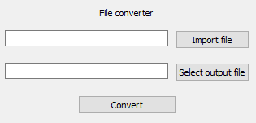
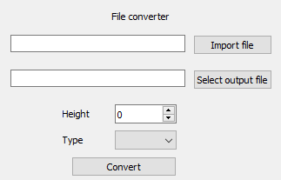
Mire jó a GUI/Miért kell? - argumentumok
Egyszerű converter GUI-n:
Bonyolultabb:

Slide 4
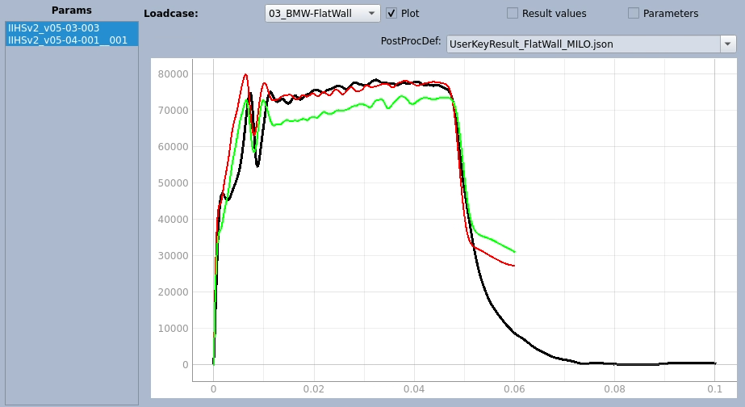
Mire jó a GUI/Miért kell? - vizualizáció

Slide 5
GUI pythonban
Tkinter
PyQt5

Slide 6
KÖSZÖNÖM A FIGYELMET!
eCon Engineering Kft.
H-1116 Budapest
Kondorosi út 3.
Tel.: +36-1-279-0320
www.econengineering.com

